Slide 1
Автор: проф. д-р Силвия Николаева Софийски университет “Св. КЛИМЕНТ ОХРИДСКИ”
МЕНИДЖМЪНТ НА КЛАСА
КАКВО ЗНАЕ, МОЖЕ И ПРАВИ УЧИТЕЛЯТ КАТО
ЕФЕКТИВЕН МЕНИДЖЪР НА КЛАСА?

Slide 2
Какво знае, може и прави учителят?
ПРЕПОДАВА
УБЕЖДАВА
ПЛАНИРА
РАЗВИВА / ФОРМИРА
ДАВА ЛИЧЕН ПРИМЕР
МОТИВИРА
СЪВЕТВА
КОНСУЛТИРА
ОРГАНИЗИРА
НАБЛЮДАВА
КОНТРОЛИРА
КООРДИНИРА / АДМИНИСТРИРА
ПООЩРЯВА
ОБЩУВА
РЪКОВОДИ / НАСОЧВА
ПОДКРЕПЯ / СТИМУЛИРА
ДИСЦИПЛИНИРА
ОЦЕНЯВА
САМООЦЕНЯВА СЕ И САМОРАЗВИВА СЕ
КВАЛИФИЦИРА СЕ
УЧИТЕЛЯТ КАТО МЕНИДЖЪР НА КЛАСА

Slide 3
“Да си мениджър всъщност е като да си родител или учител”
Питър Дракър,
Практиката на мениджмънта, 1980 г.

Slide 4
Предизвикателствата
Организацията на учебното време
“Дребните” големи пречки пред дисциплината
Контролът над класа
Мотивацията за учене и развитие – на ученици и учители
Агресията в класната стая / училището

Slide 5
Опорните въпроси
Защо менажира учителят?
Какво менажира учителят?
Как менажира учителят?

Slide 6
Защо менажира учителят?
за да отговори на очакванията
за да се справи
за да контролира
за да дисциплинира
за да оптимизира
За да подкрепя и окуражава
За да формира отговорност
за да гарантира високо качество
за да успее

Slide 7
Какво менажира учителят?
Системите и процесите
учене и развитие на учениците (личностно и групово)
институционално развитие на класа като формална група
собствената си професионална адаптация и усъвършенстване
Условията и ресурсите
физическа и работна среда на класа
символика на класа
Хората
поведение в класа (индивидуално и групово)
комуникация на класа (вътрешна и външна)

Slide 8
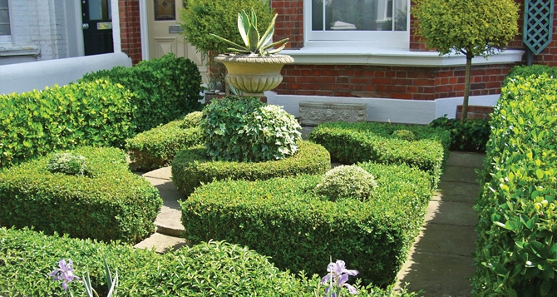
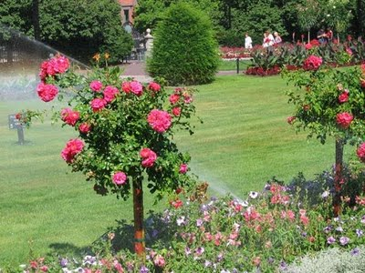
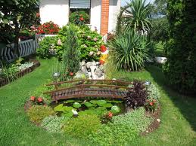

Slide 9
ЗА СИСТЕМИТЕ: КАКВИТО СА И КАКВИТО ГИ СЪЗДАВАМЕ
ЕКОЛОГИЧНИ
СОЦИАЛНИ
ОРГАНИЧНИ
МЕХАНИЧНИ
ОТВОРЕНИ СИСТЕМИ
РАЦИОНАЛНИ СИСТЕМИ
ЕСТЕСТВЕНИ СИСТЕМИ

Slide 11
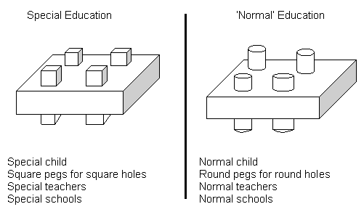
Прототипните системи – в образованието и растениевъдството
“Специално” - “Нормално” образование

Slide 12
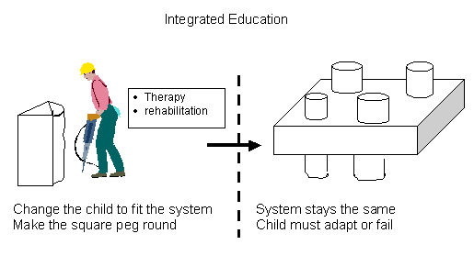
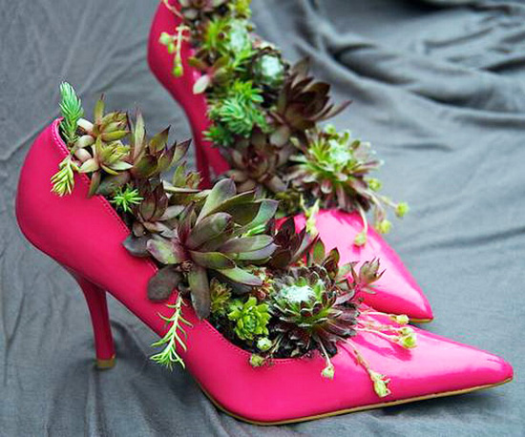
“Интегрирано образование” и ... градинарство

Slide 13
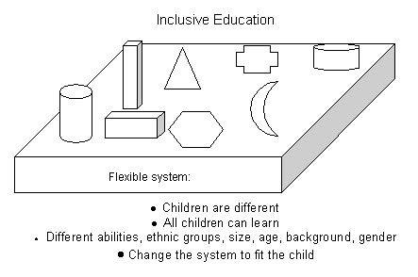
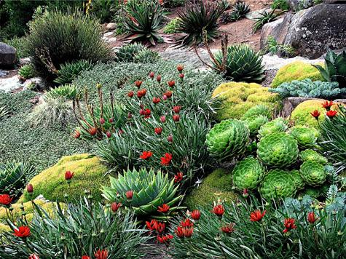
Приобщаващо образование и ... екоботаника

Slide 14
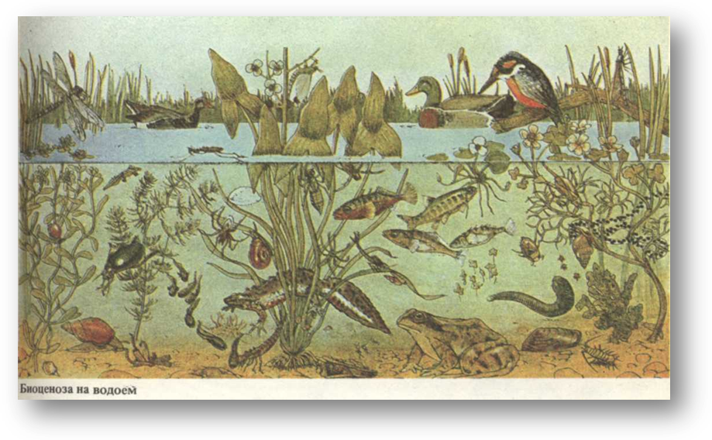

Slide 15
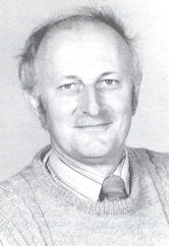
Филип Грайм и неговата екология на растенията (фитосоциология)
“Екологията на растенията е многоизмерна”, казва Филип Грайм от Университета Шефилд.

Slide 16
ИНТЕНЗИВНОСТ НА СТРЕСА ИНТЕНЗИВНОСТ НА НАРУШЕНИЕТО/ ДИСЛОКАЦИЯТА ниска висока ниска висока
КОМПЕТИТИВНА СТРАТЕГИЯ
ТОЛЕРАНТНА КЪМ СТРЕСА СТРАТЕГИЯ
КРИЗИСНА / РЕАКТИВНА СТРАТЕГИЯ
0

Slide 17
r Р К С k

Slide 18
Пермакултурата
Същност: инструмент за проектиране на системи чрез:
Основни ценности на пермакултурата
Холистична визия (поглед върху система или проблем в тяхната цялост)
Системено наблюдение (наблюдение как различните части са свързани помежду си);
Системен анализ (виждане на връзките между основните, ключови елементи).
Системен подход (оздравяване на болни системи чрез прилагане на идеите, извлечени от устойчиви системи)
* Грижа за Земята
* Грижа за хората
* Справедлива
подялба (рамкиране на
потреблението)

Slide 19
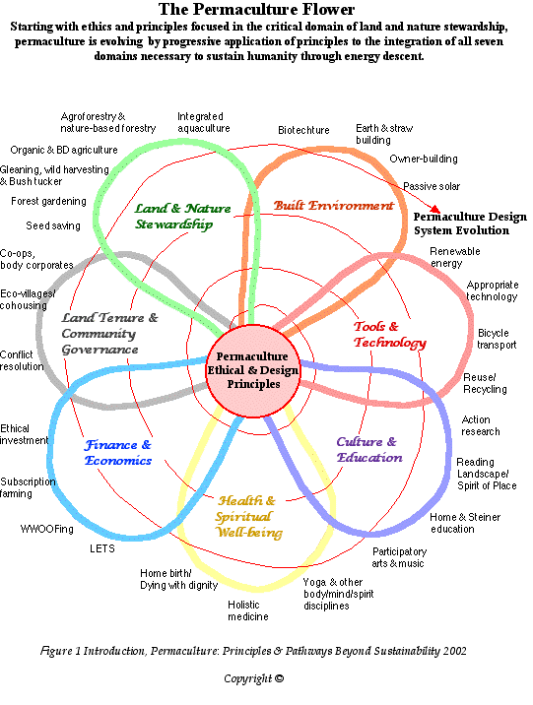
Графика № 1 Модел за комплексен мениджмънт на реалностите в ученическия клас
Развитийна среда
Поведенческа среда
Комуникационна среда
Институционализирана среда
Символна среда
Физическа среда
Професионална среда

Slide 20
ИНТЕНЗИВНОСТ НА СТРЕСА/дефицити ИНТЕНЗИВНОСТ НА НАРУШЕНИЕТО/ / рисковете ниска висока ниска висока
КОМПЕТИТИВНА СТРАТЕГИЯ –
свръхпотенциал
ТОЛЕРАНТНА КЪМ СТРЕСА СТРАТЕГИЯ – дефицит или недостиг
КРИЗИСНА / РЕАКТИВНА СТРАТЕГИЯ –
риск / агресия
0

Slide 21
Комплексен модел за мениджмънт на класа
Развитието на учениците
Поведението в класа
Комуникацията в класа
Класа като формална група
Класната символика
Физическата среда на класа
Професионалното развитие и кариера на учителя

Slide 22
Системни измерения на класа
III КЛАСЪТ КАТО УЧЕЩА (СЕ) ОРГАНИЗАЦИЯ възпитание образование обучение (културна адекватност) (развитие, саморазвитие) II КЛАСЪТ КАТО СОЦИАЛНА ОБЩНОСТ поведение комуникация себеутвърждаване) (свързаност, разбиране) символика физическа среда (принадлежност, идентификация) ( сигурност, защитеност) организация (предвидимост и контрол) I КЛАСЪТ КАТО ЗАЩИТЕНА И ЗНАЧИМА ИНСТИТУЦИОНАЛНА СРЕДА

Slide 23
Как менажира учителят?
Следвайки своята професионална философия за смисъла, целите и средствата
Владеейки необходимите знания и информация
Развивайки своите практически умения и опит
Философия
Познание
информация
Опит
Добри практики

Slide 24
Модел за комплексен мениджмънт на реалностите в класа
Основни принципи
системенност (анализ, диагностика и оценка);
комплексно (многоаспектно и дълбинно) третиране;
автентичност (менижиране в естествени условия);
позитивизъм (приемане);
ангажираност (взаимност и мотивираност);
отвореност (очакване и приемане на различието);
проактивна (изпреварваща) нагласа и действие
Вж. Таблица 7. Принципи за комплексен мениджмънт, с. 48, книга втора
Основни понятия
Зона на стабилност
Зона на свръхпотенциал
Зона на дефицитарност
Зона на потенциален риск
Зона на реален риск
Ключова зона
Вж. по-подробно с.36-7, книга втора

Slide 25
ЕТАПИ НА МЕНИДЖМЪНТА НА УЧЕБНИТЕ ГРУПИ И СРЕДИ
Първи етап: Системен анализ на реалностите в класа/учебната група
Втори етап: Комплексно управление на реалностите в класа/учебната група и учебна среда
Трети етап: Актуализация и самоактуализация на реалностите в класа

Slide 26
Първи етап: Системен анализ на реалностите в класа/учебната група
Книга 2
С. 36 – основни стъпки и предназначение
С.35 – матрици за системен анализ и избор на интервенционна стратегия

Slide 27
Матрица на системния анализ
Аспектни на комплексния мениджмънт | Зона на свръхпотенциал | Зона на дефицитарност | Зона на потенциален риск | Зона на реален риск | Ключова зона/и
Формална група | Х |  | Х
Физическа среда | Х
Символна среда | Х
Развитие на учениците |  | ХХ | Х
Поведение |  |  |  | Х | Х
Комуникация |  |  | Х |  | Х
Проф. развитие на учителя/ите |  |  | Х

Slide 28
Втори етап - комплексно управление
Книга втора - с.49
Стъпки структуриращи втори етап и тяхното предназначение

Slide 29
Матрица на комплексната стратегия
Аспекти на комплексния мениджмънт | Превенция | Стимулация | Корекция | Значимост
Формална група | Х | Х |  | Второ равнище
Физическа среда | Х |  |  | Трето равнище
Символна среда | Х | Х |  | Второ равнище
Развитие на учениците | Х | Х | Х | Второ равнище
Поведение | Х | Х | Х | Първо равнище
Комуникация | Х | Х |  | Първо равнище
Проф. развитие на учителя/ите | Х |  |  | Трето равнище

Slide 30
Втори етап - Равнища и основни подходи за комплексен мениджмънт на учебни групи и следи
Трето равнище: мениджмънт на развитие, саморазвитие на учениците и техните учители педагози чрез индивидуално и екипно отворено учене
Второ равнище: мениджмънт на груповата динамика и общностно развитие
Първо равнище: мениджмънт на физическата сигурност, психологическа защитеност, групова и институционална легитимност
ЗАЩИТА
ПРЕВЕНЦИЯ
СТИМУЛАЦИЯ
КОНТРОЛ
КОРЕКЦИЯ

Slide 31
ПЪРВО РАВНИЩЕ НА КОМПЛЕКСЕН МЕНИДЖМЪНТ: Физическа сигурност, психологическа защитеност, институционална пригодност и легитимност
Мениджмънт на класа/групата като институционална среда / формална група
Стратегически мениджмънт
Организационен мениджмънт
Операционен (текущ) мениджмънт
Мениджмънт на човешките ресурси
Мениджмънт на физическата и работна среда на учебната група/клас
Времеви мениджмънт
Пространствен мениджмънт
Документален мениджмънт
Ресурсен и технологичен мениджмънт
Мениджмънт на груповата символика
Идейна символика
Институционална символика
Обектна символика
Дейностна символика

Slide 32
Основни елементи, документи и инициативи за менижиране на класа
като институционализирана реалност
СТРАТЕГИЧЕСКИ И ИНОВАЦИОНЕН МЕНИДЖМЪНТ
1. стратегическа програма за мениджмънт на класа
2. система (план) за мениджмънт на класа
ОРГАНИЗАЦИОНЕН МЕНИДЖМЪНТ
3. подготовка за учебната година
4. оформяне на официалната и неофициална
документация на класа
5. предварителна диагностика и информация за класа
6. осигуряване и организиране на предварителните условия
и предпоставки за работа на класа.
МЕНИДЖМЪНТ НА ЧОВЕШКИТЕ РЕСУРСИ
7. подготовка и провеждане на първа родителска среща
8. подготовка и осъществяване на първа среща с класа
9. структуриране на вътрешната среда на класа и регламентиране
на каналите за вътрешна информация
10. структуриране на външната среда на класа и регламентиране
на комуникацията с нея и каналите за обратна връзка
ОПЕРАТИВЕН (ТЕКУЩ) МЕНИДЖМЪНТ
11. текущо планиране и координиране на
организационния живот на класа.

Slide 33
Индивидуална задача – разпределете предложения списък от документи и др. по подходи за институционален мениджмънт
 | Мениджмънт на институционална реалност / формална група | ЕЛЕМЕНТИ, ДОКУМЕНТИ И ИНИЦИАТИВИ
ДИАГНОСТИКА | Институционален анализ и оценка на ключовите зони за развитието на класа
ЗАЩИТА | Мерки за предпазване от обектгивни и субективни рискове, заплахи и дефицити.
ПРЕВЕНЦИЯ | Стратегическа програма за мениджмънт на класа план за мениджмънт на класа
СТИМУЛАЦИЯ | Техники за индивидуално и групово мотивиране за учене и развитие правила и процедури ученическо портфолио
КОРЕКЦИЯ | Оперативен (текущ) мениджмънт
КОНТРОЛ | Мерки и инструменти за аудио-визуално наблюдение, за обратна връзка, стабилни комуникационни канали, ясни отговорности, обучение за реакция в кризисни ситуации, и др.

Slide 34
Практическа задача – техники и практики за мениджмънт на първо равнище (самостоятелна извънаудиторна работа)
 | ЗАЩИТА | ПРЕВЕНЦИЯ | СТИМУЛАЦИЯ | КОРЕКЦИЯ | КОНТРОЛ
МЕНИДЖМЪНТ НА ФИЗИЧЕСКА И РАБОТНА СРЕДА
МЕНИДЖМЪНТ НА СИМВОЛНА СРЕДА
МЕНИДЖМЪНТ НА ИНСТИТУЦИО-НАЛНА СРЕДА

Slide 35
ВТОРО РАВНИЩЕ НА КОМПЛЕКСНИЯ МЕНИДЖМЪНТ: Мениджмънт на груповата динамика и общностно развитие (учебната група като социална общност)
Мениджмънт на класа като комуникационна среда
Мениджмънт на вътрешната комуникация в класа
Мениджмънт на комуникацията със социалното обкръжение на класа
Мениджмънт на класа като поведенческа среда
мениджмънт на дисциплината
мениджмънт на индивидуалното поведение
мениджмънт на груповото поведение
Вж. книга 2 , съответни текстове

Slide 36
Практическа задача – техники и практики за мениджмънт на второ равнище
 | ЗАЩИТА | ПРЕВЕНЦИЯ | СТИМУЛАЦИЯ | КОРЕКЦИЯ | КОНТРОЛ
Мениджмънт на дисциплина на учебната група/клас
Мениджмънт на инд. поведение
Мениджмънт на групово поведение
Мениджмънт на комуникацията в уч. Група/клас
Мениджмънт на комуникацията с уч. Група /клас

Slide 37
ТРЕТО РАВНИЩЕ НА МЕНИДЖМЪНТ: мениджмънт на развитието и саморазвитието чрез индивидуално и екипно отворено учене
Мениджмънт на класа като среда за развитие на учениците
Мениджмънт на обучението
Мениджмънт на възпитателните и социално-педагогически взаимодействия
Мениджмънт на класа като среда за професионална адаптация и развитие на учителите
Авто-мениджмънт на професионалното развитие на учителя
Мениджмънт на екипите работещи с класа

Slide 38
КОМПЛЕКСЕН МЕНИДЖМЪНТ НА ИНДИВИДУАЛНО И ГРУПОВО РАЗВИТИЕ НА УЧЕНИЦИ И УЧИТЕЛИ
[
 | ИНДИВИДУАЛНО И ГРУПОВО РАЗВИТИЕ И УЧЕНЕ НА УЧЕНИЦИТЕ | ИНДИВИДУАЛНО И ЕКИПНО РАЗВИТИЕ НА УЧИТЕЛИТЕ
ДИАГНОСТИКА | Диагностика и оценка на индивидуалното и групово развитие на учениците | Диагностика, оценка и самооценка на работата и развитието на учителя и екипа учители работещ с класа
ЗАЩИТА | Мерки за защита на учениците от дискриминация, неглижиране, изключване, насилие, които повлияват негативно ученето и развитието. | Мерки за защита и замозащита на учителите от дискриминация, неглижиране, изключване, насилие, които повлияват негативно ученето и развитието.
ПРЕВЕНЦИЯ | Превантивен мениджмънт на обучението, възпитанието и социално-педагогическите взаимодействия | Индивидуална философия за мениджмънт на класа; план за работа на екипа от учители
СТИМУЛАЦИЯ | Стимулиращ мениджмънт на обучението, възпитанието и социално-педагогическите взаимодействия | Учителско портфолио техники за самоконтрол и релаксация
КОРЕКЦИЯ | Корекционен мениджмънт на класа, възпитанието и социално-педагогическите взаимодействия | Самодиагностика, самооценка и самоуправление //менторство
КОНТРОЛ | Мерки и инструменти за аудио-визуално наблюдение, обратна връзка, стабилни комуникационни канали, ясни отговорности, обучение за реакция в кризисни ситуации, и др. | Мерки и инструменти за аудио-визуално наблюдение, обратна връзка, стабилни комуникационни канали, ясни отговорности, обучение за реакция в кризисни ситуации, и др

Slide 39
Практическа задача – техники и практики за мениджмънт на трето равнище
 | ЗАЩИТА | ПРЕВЕНЦИЯ | СТИМУЛАЦИЯ | КОРЕКЦИЯ | КОНТРОЛ
Мениджмънт на обучението
Мениджмънт на възпитателните и социално-педагогически взаимодействия
Авто-мениджмънт на професионалното развитие на учителя
Мениджмънт на екипите работещи с класа

Slide 40
Трети етап – Актуализация и самоактуализация на реалностите
Вж. по-подробно таблица на с.40 на книга втора

Slide 41
Ползите от добрия мениджмънт на учебните групи и среди
фокусът е върху превенцията и стимулацията, а не върху корекцията и санкциите;
потенциалът на класа се превръща в уникалност;
комфортът е в и с нас по време на работа с класа;
комуникацията в класа е пълноценна и приятна за всички;
ученето е по-щадящо и по-успешно, защото е по-приятно и подкрепено;
класът е формална общност с неограничени неформални перспективи;
работейки за успеха и развитието на учениците, учителят развива и самия себе си.

Slide 42
Благодаря за вниманието!

